Slide 1
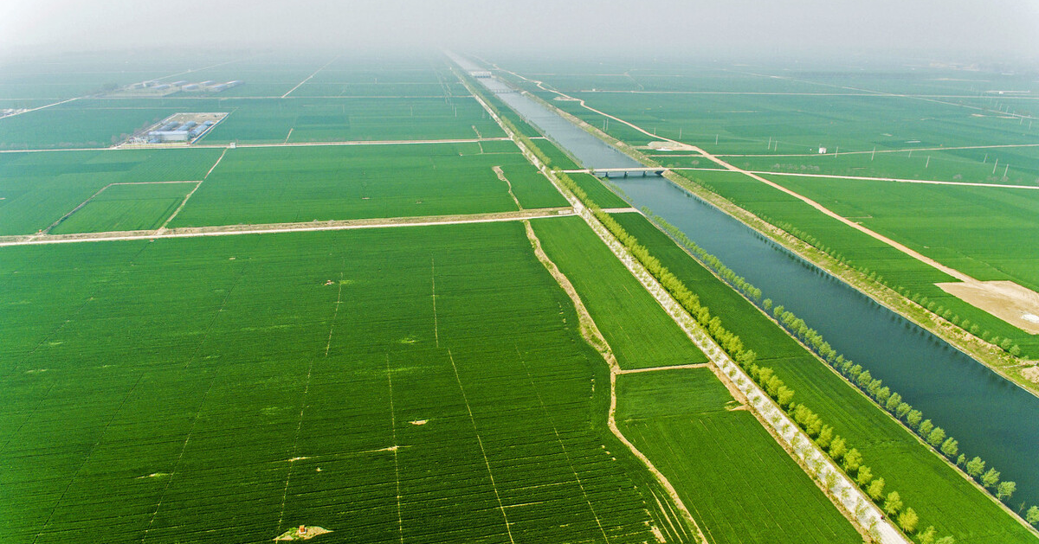

2024
第一节 第2课时 农业区位因素的变化
Section 1 Agricultural Location Factors and Their Changes

Slide 2




教学目标分析
GEOGRAPHY
课程标准：结合实例，说明农业区位因素及其变化对农业生产的影响。
01.综合思维
03.人地协调
核
理解环境与农业生产活动的关系，树立因地制宜的、可持续发展的农业发展观
结合学生所在的地区农业生产的类型，分析农业区位因素对农业生产的综合影响。
心
素
02.区域认知
04.地理实践
调查本地区农业生产的情况，能对不同农业活动进行合理的区位选择和评价
学习农业区位的概念,认识不同地区农业生产条件的差异及形成原因
养
重点难点：能够分析农业区位因素对农业生产的具体影响

Slide 3
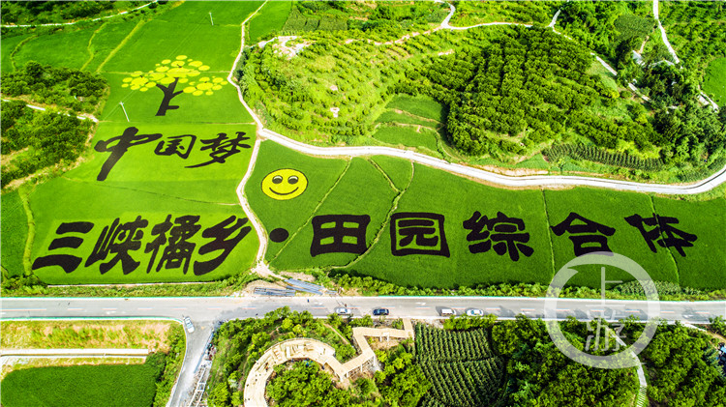
03
Part three
农业区位因素变化
Changes in Agricultural Location Factors

Slide 4
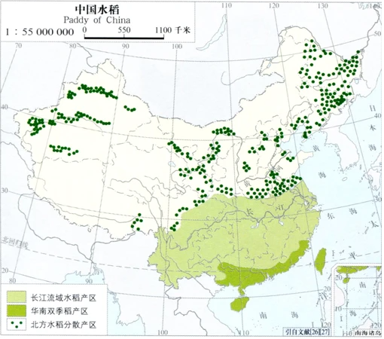
1.农业区位因素变化
①.变化趋势：在农业区位因素中，自然因素比较稳定，但可利用科学技术对不利因素进行改造；社会经济因素(如交通运输条件、科技、市场、政策等)发展变化较快，对农业区位影响较大。
由于我国自然环境在空间上并未发生太大改变，我国水稻在空间上的分布格局基本上没有发生大的变化，主产区还是在我国南方。但随着水稻和农业技术的进步，对自然条件也在不断的客服和改造，水稻种植的界限在不断地向北推移。

Slide 5
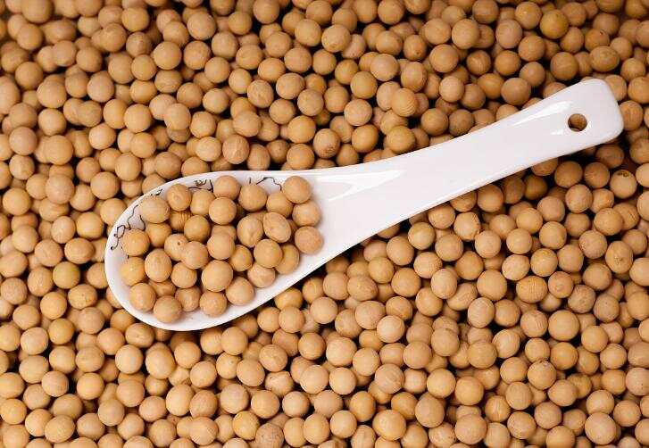
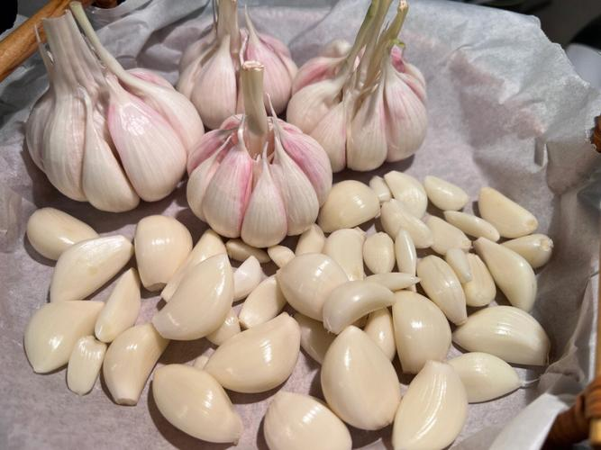
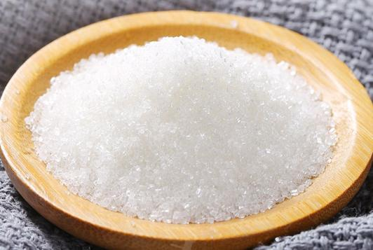

1.农业区位因素变化
②.市场的变化：市场的变化对农业区位选择的影响最为直接，市场农产品价格的变化会直接影响农产品生产的规模和类型。
近年来，随着市场价格的变化，农产品市场经常会出现一些价格暴涨或暴跌的现象。而每一次农产品价格的变化都会影响到农业的生产，如果农民无法及时掌握市场信息的变化，可能会导致农业生产滞后市场，带来严重损失。
豆你玩
蒜你狠
糖高宗
辣翻天

Slide 6
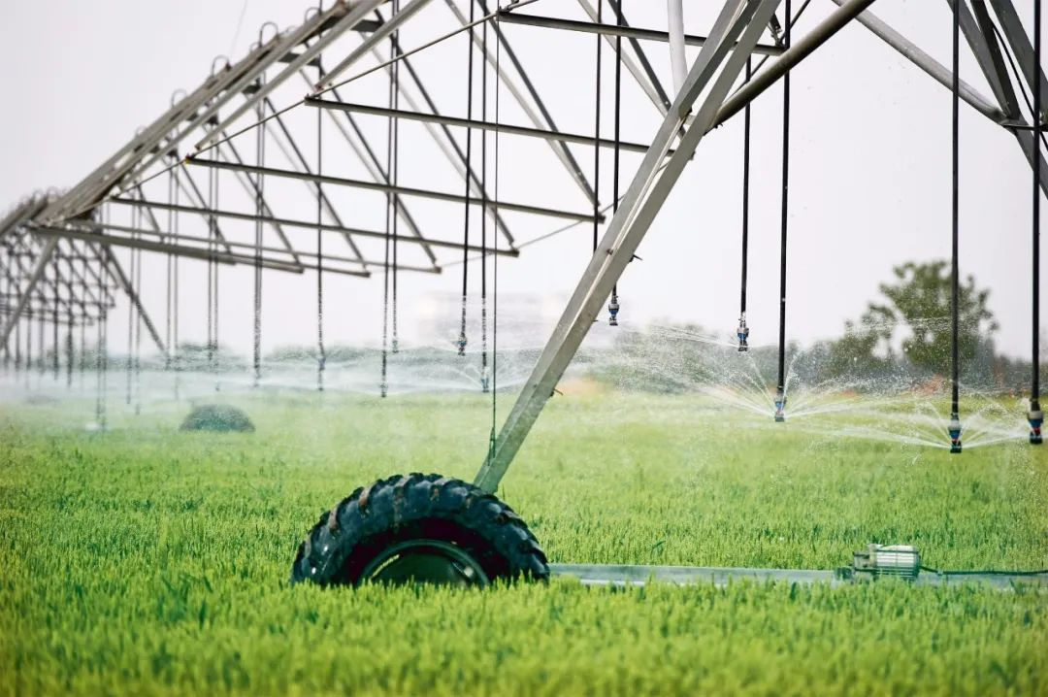
1.农业区位因素变化
②.技术的变化：随着科学技术的进步，农业生产逐渐改变了“靠天吃饭”的历史。人们通过技术手段对光热、水分等不适宜农业生产的状况进行人工干预，使之适宜发展农业。
根据农作物不同生长阶段对水分条件的需要，实施灌溉，是农业生产的重要保证。灌溉技术的发展使干旱地区也能栽培农作物。图为山东省邹平县采用的平移式节水喷灌机。

Slide 7
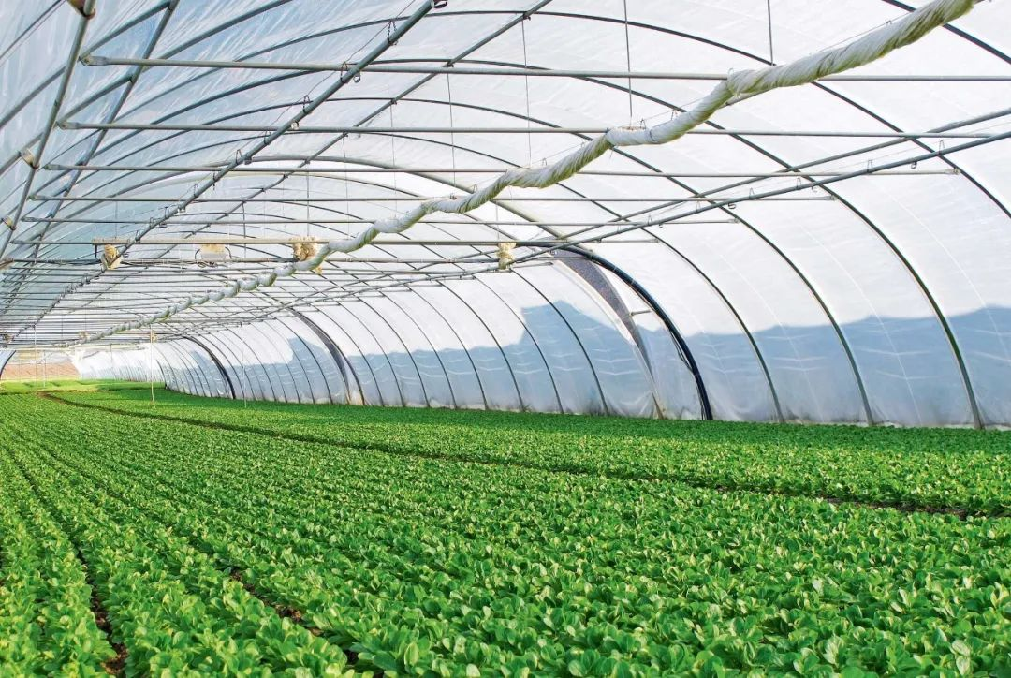
1.农业区位因素变化
②.技术的变化：随着科学技术的进步，农业生产逐渐改变了“靠天吃饭”的历史。人们通过技术手段对光热、水分等不适宜农业生产的状况进行人工干预，使之适宜发展农业。
利用温室、塑料大棚等，可以改善农作物生长的温度因素，并可对光照、通风、湿度等因素进行人工调节，从而扩大了农作物种植的时空范围。图为德国某地温室大棚。

Slide 8
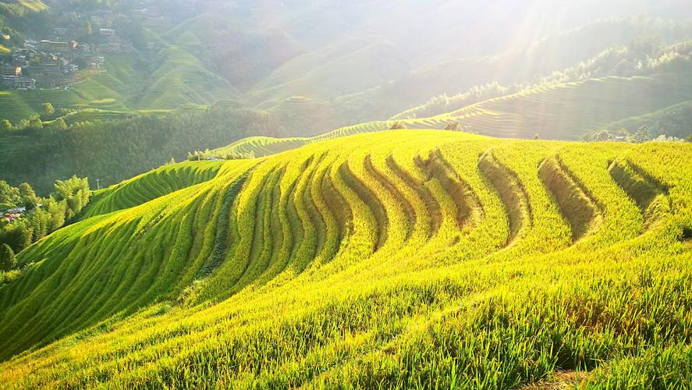
1.农业区位因素变化
②.技术的变化：随着科学技术的进步，农业生产逐渐改变了“靠天吃饭”的历史。人们通过技术手段对光热、水分等不适宜农业生产的状况进行人工干预，使之适宜发展农业。
梯田是在在丘陵山坡地上沿等高线方向修筑的条状阶台式或波浪式断面的田地。是治理坡耕地水土流失的有效措施，蓄水、保土、增产作用十分显著。梯田的通风透光条件较好，有利于作物生长和营养物质的积累。按田面坡度不同而有水平梯田、坡式梯田、复式梯田等。

Slide 9

1.农业区位因素变化
③.交通的变化：交通运输条件的改善和农产品保鲜、冷藏等技术的改进，使市场对农业区位选择的影响在地域上大为扩展。。
冷链运输指在运输全过程中，无论是装卸搬运、变更运输方式、更换包装设备等环节，都使所运输货物始终保持一定温度的运输。中国因丢弃腐烂食品而造成的浪费每年达到700亿元人民币，占食品生产总值的20%之多。一些食品在运输过程当中因无法长期保鲜而被丢弃。冷链运输可以极大的改善这种现象。

Slide 10

1.农业区位因素变化
③.交通的变化：交通运输条件的改善和农产品保鲜、冷藏等技术的改进，使市场对农业区位选择的影响在地域上大为扩展。。
【课堂探究】每年春节期间，智利车厘子大量进入中国市场，为什么智利车厘子可以飘扬过海来中国？
车厘子属于易腐烂的农产品，需要尽快进入市场，随着现代航空运输的发展和冷链运输的发展，可以扩大的车厘子的市场范围和储存时间。

Slide 11
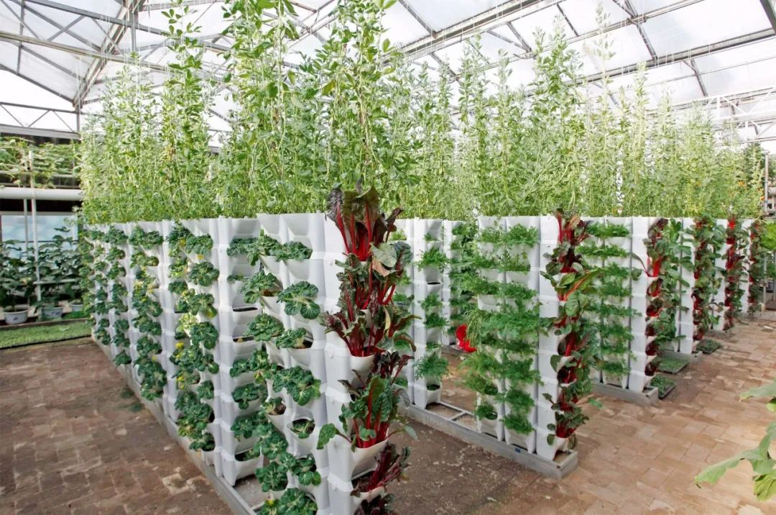
1.农业区位因素变化
④.我国农业区位变化：
经济发展推动了城镇化的进程，农副产品的市场需求量大增，在交通运输条件改善的基础上，在远离城市的广大农、牧地区形成一大批农副产品生产基地。
寿光蔬菜高科技示范园——国家4A级旅游景区。位于山东省寿光市洛城街道，占地1万亩，建于1999年8月，是一处集科技开发、科普教育、技术培训、试验示范、种苗繁育等于一体的多功能蔬菜科技示范基地。2001年，寿光蔬菜高科技示范园建设了寿光国际会展中心，成为第二届蔬菜博览会的主会场。

Slide 12

1.农业区位因素变化
④.我国农业区位变化：
经济发展提高了人民的生活水平，增加了高品质农产品的需求
桑蚕丝主要为蛋白质纤维，由18种氨基酸组成，透气性好，吸湿性极佳，有“纤维皇后”美誉，从栽桑、养蚕至缫丝织绸过程中均未受污染，有绿色产品之称。“桑蚕丝100%银纤维”面料，防护能力较普通银纤维提高30%，更柔软贴身、色泽光亮、保暖透气、绿色健康，适合贴身穿着，对孕期孕妇具防护、润肌、保健与生理调理等功效。

Slide 13
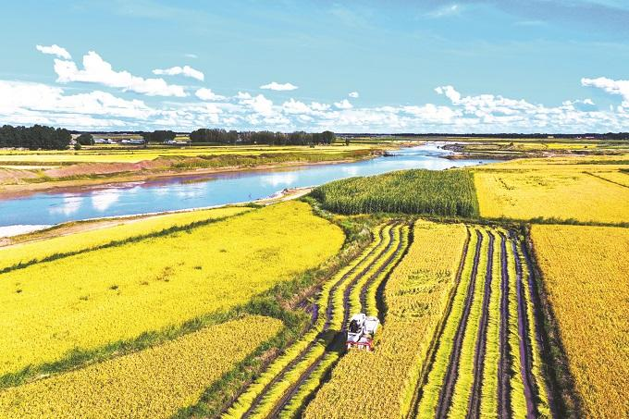
1.农业区位因素变化
④.我国农业区位变化：
经济发展也推动育种技术、栽培和耕作技术的进步，使农作物生产摆脱了传统地域的限制
三江平原、松嫩平原由于热量条件不能满足水稻的种植，传统以小麦种植为主。经水稻品种改变，并采取室内育较技术以后，三江平原、松搬平原转而变成我国最为重要的商品稻来生产基地。

Slide 14
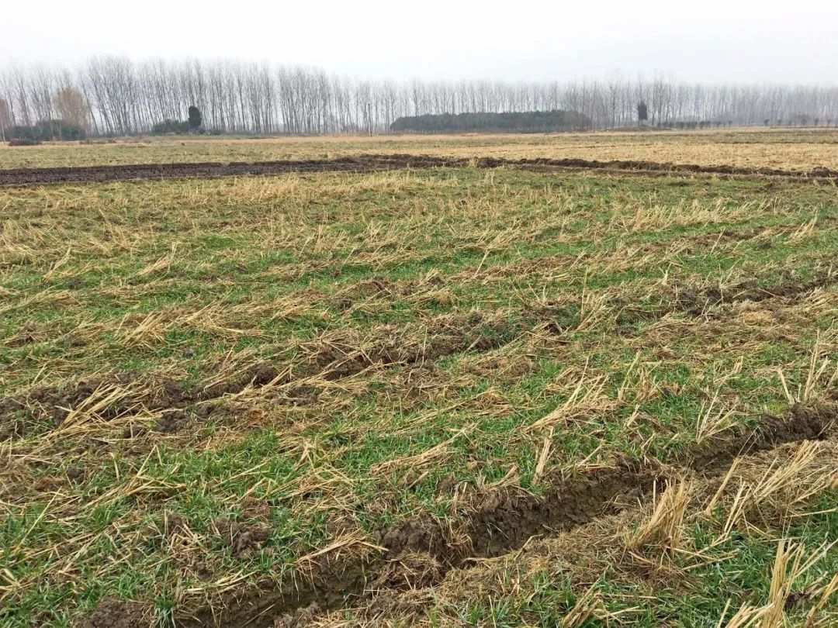
1.农业区位因素变化
④.我国农业区位变化：
城镇化的推进使得农村劳动力大量减少，同时农业机械化迅速推促使农民选择易于机械化作业的农作物生产
长江中下游平原地区，原来越冬作物为油策。油策的生产需委耗用较多劳动力，而且不适宜机被化操作。现在这里多种植便于机械化生产的小麦。

Slide 15
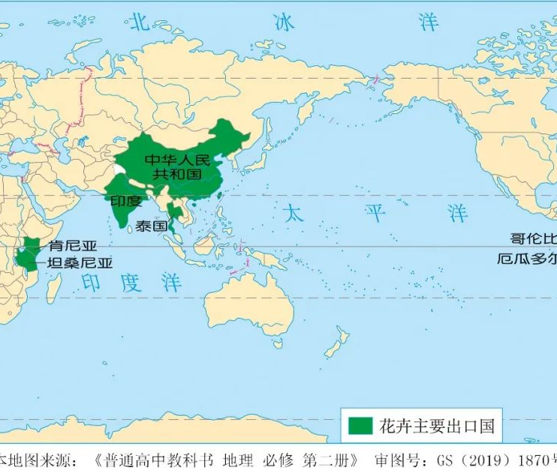
课堂活动--以花卉种植业为例，说明区位因素变化对农业发展的影响
号称“世界花卉王国”的荷兰，具有悠久的花卉生产历史和先进的花卉栽培技术，以及完善的花卉销售和流通系统。近儿十年来，南美洲的厄瓜多尔、哥伦比亚，非洲的肯尼亚、坦桑尼亚，亚洲的印度、泰国等国家也开始大力发展花卉种植业，并在国际花卉市场上占有越来越重要的地位(图3.14)。鲜切花，即切取的具有观赏价值的新鲜的茎、叶、花、果，是花卉生产主要的销售产品，欧洲、北美、日本是世界鲜切花三大消费市场。
【问题1】说明与荷兰相比，图示发展中国家发展花卉种植业的优势条件。
纬度较低，热量充足，花卉生长期短；国土面积较大，种植面积广；人口众多，劳动力丰富且廉价。

Slide 16
课堂活动--以花卉种植业为例，说明区位因素变化对农业发展的影响
号称“世界花卉王国”的荷兰，具有悠久的花卉生产历史和先进的花卉栽培技术，以及完善的花卉销售和流通系统。近儿十年来，南美洲的厄瓜多尔、哥伦比亚，非洲的肯尼亚、坦桑尼亚，亚洲的印度、泰国等国家也开始大力发展花卉种植业，并在国际花卉市场上占有越来越重要的地位(图3.14)。鲜切花，即切取的具有观赏价值的新鲜的茎、叶、花、果，是花卉生产主要的销售产品，欧洲、北美、日本是世界鲜切花三大消费市场。
【问题2】这些发展中国家要保证鲜花在消费市场的新鲜程度，要采取哪些措施？
改善交通运输条件；改进鲜花的保鲜、冷藏等技术。

Slide 17
课堂活动--以花卉种植业为例，说明区位因素变化对农业发展的影响
号称“世界花卉王国”的荷兰，具有悠久的花卉生产历史和先进的花卉栽培技术，以及完善的花卉销售和流通系统。近儿十年来，南美洲的厄瓜多尔、哥伦比亚，非洲的肯尼亚、坦桑尼亚，亚洲的印度、泰国等国家也开始大力发展花卉种植业，并在国际花卉市场上占有越来越重要的地位(图3.14)。鲜切花，即切取的具有观赏价值的新鲜的茎、叶、花、果，是花卉生产主要的销售产品，欧洲、北美、日本是世界鲜切花三大消费市场。
【问题4】讨论促使世界花卉种植业区位变化的主要因素。
市场、交通、政策、科技(保鲜冷藏技术的发展)

Slide 18
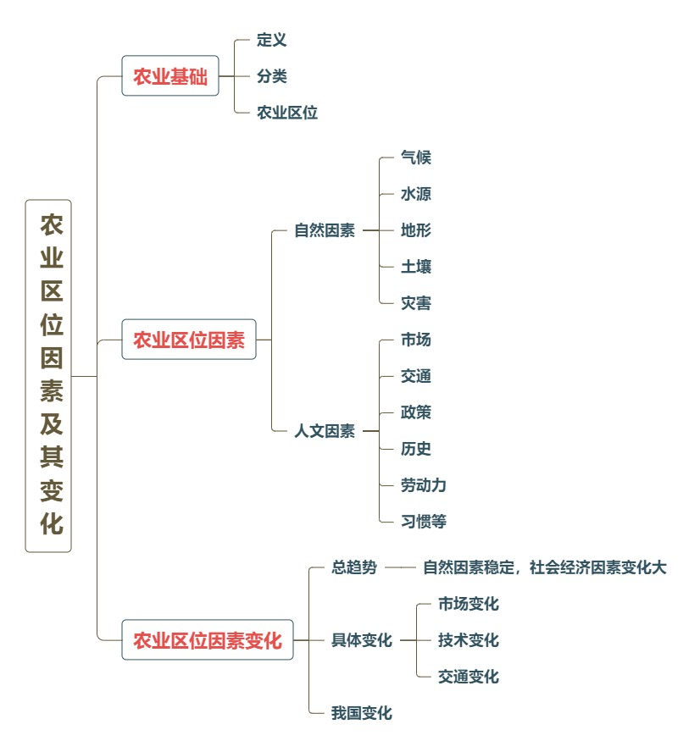
课堂总结

Slide 19
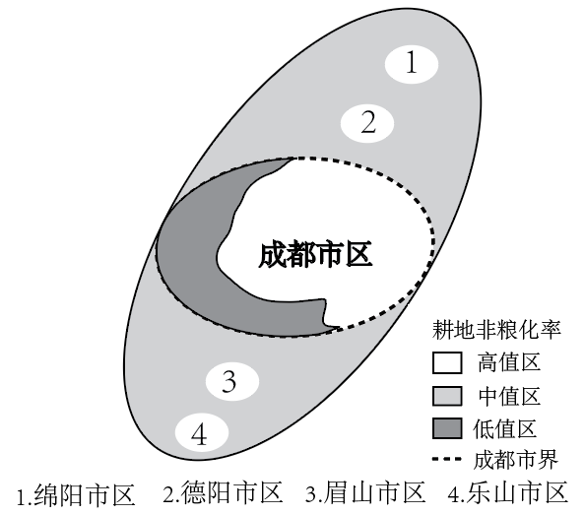
课堂检测
耕地非粮化是指土地经营者在耕地上种植稻谷、小麦、玉米三大谷物之外的其他农作物的种植行为。成都平原粮食生产基础较好，自古以来被誉为“天府粮仓”。近年来,成都平原耕地非粮化问题凸显,影响了粮食安全。下图示意2019年成都平原耕地非粮化率的空间分布模式。影响成都平原耕地非粮化的关键性因素是（ ）
A．科技 B．市场 C．资金 D．技术
B
【解析】读图可知，耕地非粮化率高值区主要位于成都市区和其他市区，，主要原因是随着城市化的发展，人口规模的扩大，地价上升，同时经济作物的市场需求增加，因此影响耕地非粮化的关键在于经济作物的市场价值大于粮食作物。B正确，与科技、技术和资金的关系不大，ACD错误，故选B。

Slide 20
课堂检测
耕地非粮化是指土地经营者在耕地上种植稻谷、小麦、玉米三大谷物之外的其他农作物的种植行为。成都平原粮食生产基础较好，自古以来被誉为“天府粮仓”。近年来,成都平原耕地非粮化问题凸显,影响了粮食安全。下图示意2019年成都平原耕地非粮化率的空间分布模式。成都部分郊区的耕地非粮化率低于其他地级市下辖郊区,最有可能是由于该地区（ ）
A．自然条件优越 B．土地价值较高 C．耕地管理较严 D．交通条件更好
C
【解析】二者同属于成都平原，自然条件差异不大，A错误；土地价值较高、交通条件更好的地区更倾向于发展蔬菜、水果、花卉等城郊商品农业，BD错误；前者隶属于省会成都，耕地管理更加严格，成都市区东侧下辖的部分区县侧重发展城郊商品农业，西侧的下辖区县种植粮食作物，保障粮食安全。C正确，故选C。

